Slide 3
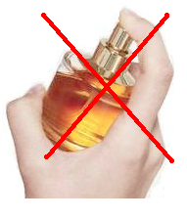
5 – استعمال عطريات
1 – شکار حيوان صحرايی
2 – آميزش يا هرگونه استفاده شهوانی ديگر
در حال احرام هرگونه لذت شهوانى از جنس مخالف حرام است، بنابراين زن و شوهر هرچند محرميت آنها در حال احرام نيز باقى است، ولى هيچ گونه لذت جنسى از يكديگر حتى نگاه با شهوت جايز نيست، امّا نگاه و تماس بدنى بدون لذت اشكال ندارد، ولى بوسيدن يكديگر و آميزش حرام است .
3 – عقد کردن
عقد كردن زن براى خود يا ديگرى در حال احرام حرام است .
4 – استمناء
در غير حال احرام جزء گناهان كبيره است و در حال احرام گناهش افزون تر است
خوردن و بوئيدن ميوه هاى خوشبو، مانند «سيب» و «به» مانع ندارد .
خريد و فروش عطريات، در حال احرام جايز است ولى استعمال يا بوئيدن آن، هر چند براى امتحان هم باشد حرام است .
استفاده از صابون و خميردندان خوشبو بنابر احتياط واجب در حال احرام جايز نيست .

Slide 4
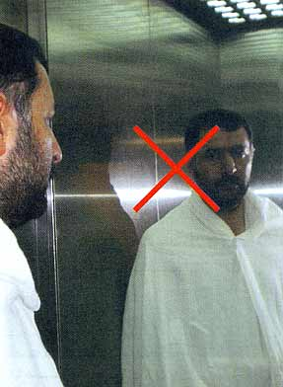
8 – فُسوق (دروغ گفتن ، فحش دادن و فخرفروشی)
فسوق؛ دروغ گفتن ، فحش دادن و فخرفروشى به ديگران است، و از محرمات احرام شمرده مى شود .
دستور دادن به ديگران اگر از روى فخرفروشى باشد حرام است وگرنه اشكال ندارد .
6 – سرمه کشيدن
7 – نگاه کردن در آينه
نگاه كردن به اجسام صاف و صيقلى و همچنين به آب زلال اگر خاصيّت آينه را داشته باشد و براى زينت نگاه كند حرام است .
نگاه كردن در دوربين عكاسى و عكس گرفتن با آن در حال احرام اشكال ندارد .
9 – جدال (گفتن «لا والله» و «بلی والله»)
جدال به معناى قسم خوردن به «الله» يا معادل آن به زبان ديگر است، چه براى اثبات مطلبى يا رد كردن آن .

Slide 5
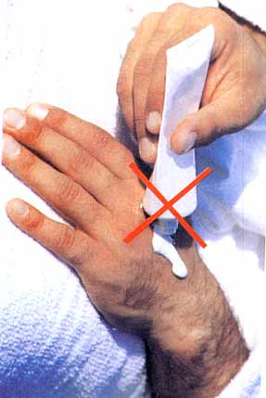
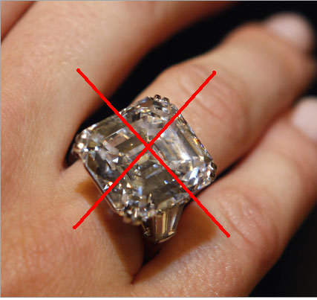
12 – روغن ماليدن به بدن
ماليدن روغن به بدن از روى ناچارى جايز است ، و چنانچه بوى خوش داشته باشد ، كفاره دارد .
10 – کشتن جانورانی که در بدن ساکن می شوند .
11 – انگشتر به دست کردن برای زينت
انگشتر به دست كردن براى زينت حرام است .
انگشتر به دست كردن براى ثواب آن جايز است .

Slide 6
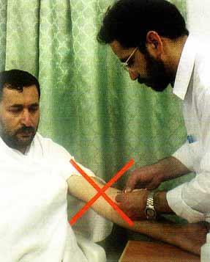
13 – زدودن مو از بدن
زدودن مو در حال احرام از بدن خود، يا از بدن ديگرى ، چه كم باشد يا زياد ، حرام است .
كندن ، تراشيدن و چيدن مو در حال احرام حرام است .
14 – بيرون آوردن خون از بدن
در حال احرام خون گرفتن با سرنگ و مانند آن و نيز خاراندن بدن كه باعث در آمدن خون شود حرام است .
در حال احرام مسواك زدن كه باعث در آمدن خون از لثه ها شود حرام است.
تزريق آمپول در حال احرام مانع ندارد ولى اگر سبب بيرون آمدن خون از بدن مى شود تزريق نكند مگر در صورت نياز و ضرورت .
1 – اگر هنگام وضو يا غسل، بدون قصد، مويى كنده شود، اشكال ندارد .
2 – زدودن مو در حال ناچارى اشكال ندارد، مثل موى چشم اگر اذيت كند .

Slide 7
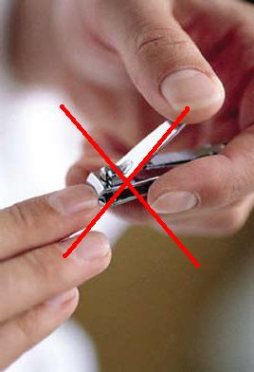
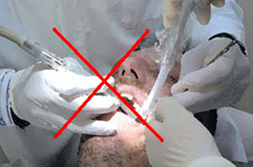
16 – کشيدن دندان
كشيدن يا کندن دندان، هر چند خون نيايد بنابر احتياط واجب بر شخص محرم حرام است.
کشيدن دندان در حال ناچاري مانعي ندارد ولي بنابر احتياط واجب كفاره دارد .
15 – ناخن گرفتن
چيدن و كوتاه كردن ناخن، در حال احرام، حرام است، و فرقى در اين مسأله بين ناخن دست و پا نمى باشد .
در گرفتن ناخن فرقى نيست كه با قيچى بچيند يا چاقو و يا ناخن گير .

Slide 8
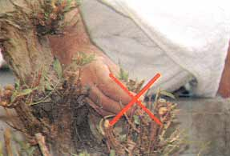
17 – کندن درخت يا گياهی که در محدوده حرم روييده باشد
كندن و قطع كردن درختان و گياهانى كه در محدوده حرم روييده است بر مُحرم و غيرمُحرم حرام است و اين از محرمات مخصوص حَرَم است .
18 – سلاح همراه داشتن

Slide 10
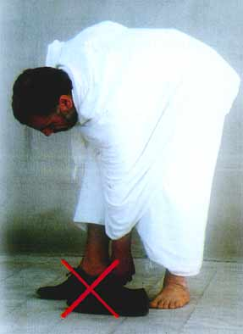
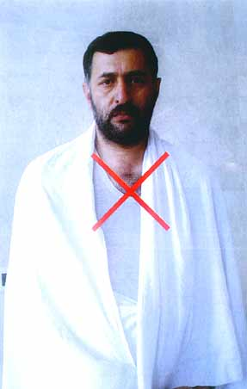
2 – پوشيدن آنچه تمام روى پا را مى گيرد
مرد مُحرم نبايد چيزى مانند كفش، جوراب، و هر چيز ديگرى كه تمام روى پا را مى گيرد، بپوشد .
1 – پوشيدن جامه دوخته
كمربند دوخته و هَميان پول به كمر بستن در حال احرام جايز است.
اگر مرد محرم به لباس دوخته احتياج پيدا كرد جايز است بپوشد، ولى بنابر احتياط واجب بايد يك گوسفند كفاره بدهد .

Slide 11
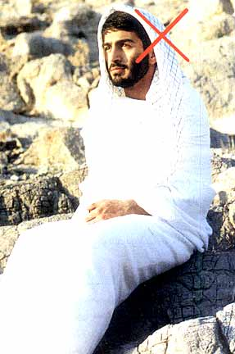
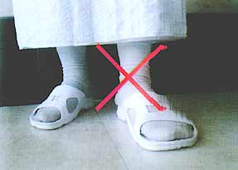
پوشيدن دمپايى يا كفشى كه بندهاى پهنى دارد، ولى تمام روى پا را نمى گيرد اشكال ندارد.
اگر لباس احرام يا چيز ديگرى روى پا بيفتد و آن را بپوشاند اشكال ندارد .
3 – پوشاندن سر
پوشاندن سر يا قسمتى از آن با اشياى پوشاكى مانند كلاه حرام است
خشك كردن سر با حوله اشكال ندارد مگر آنكه حوله را بر تمام سر بياندازد و سر را با آن خشك كند .
فرو بردن سر در آب حرام است ولى آب بر سر ريختن مانند زير دوش حمام رفتن اشكالى ندارد
گذاشتن سر بر بالش هنگام خواب و نيز گذاشتن دست ها بر سر اشكالى ندارد .

Slide 12
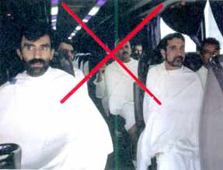
به فتوای برخی از مراجع ،
مردان محرم مى توانند در شب ، بر ماشين سقف دار سوار شوند مگر در شبهاى بارانى و سرد كه بنابر احتياط واجب نبايد ماشين سقف دار سوار شوند مگر اينكه مراعات اين احتياط موجب حرج شود .
كسى كه از داخل مكه براى احرام عمره مفرده به مسجد تنعيم مى رود، و از آنجا محرم مى شود، در برگشت به مسجدالحرام مى تواند زير سايه برود، چون هم اكنون، مسجد تنعيم داخل شهر مكه قرار گرفته است .
4 – رفتن زير سايه
مردان محرم هنگام حركت در مسير بين دو منزل، مثلا از ميقات تا مكّه نبايد زير سايه بروند .
زير سايه رفتن در بين راه، هنگام توقّف در رستوران، يا حركت از زير پل يا سقف پمپ بنزين اشكال ندارد .
اگر سايه بالاى سر نباشد، مثل سايه ديوار ماشين اشكال ندارد .

Slide 14
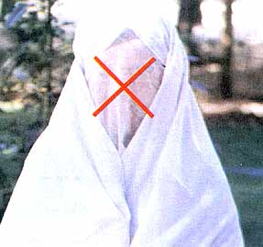
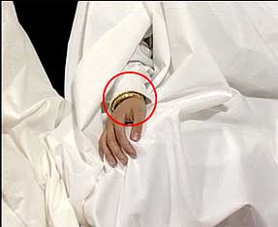
1 – پوشيدن زيور
پوشيدن زيورآلات بر زن محرم، حرام است، چه به قصد آراستن خود باشد يا بدون آن .
زيورهايى كه قبل از احرام به پوشيدن آنها عادت داشته است لازم نيست براى احرام بيرون بياورد، ولى نبايد آنها را به مرد نشان دهد، حتى به شوهرش .
2 – پوشاندن صورت
زن مُحرم نبايد تمام يا قسمتى از صورت خود را با نقاب و روبند و مانند آن بپوشاند .
گذاشتن صورت روى بالش هنگام خواب و نيز گذاشتن دست ها روى صورت اشكالى ندارد .

Slide 15
چند مسأله:
1 – اگر از روى فراموشى ، برخى از محرمات احرام را انجام دهد ، كفاره بر او واجب نيست مگر صيد كه در هر صورت كفاره داد .
2 – كفّارات محرمات احرام، بايد به فقراء و مساكين داده شود. و كفّاره دهنده نبايد از گوشت حيوانى كه به عنوان كفّاره ذبح كرده بخورد .

